Slide 1
第一节 古典回归模型
一、回归分析和回归模型
㈠ 相关分析和回归分析
1、相关分析
函数关系是指变量之间存在严格的数量依存关系，当给定自变量的数值，因变量就有确定的值与其相对应。
相关关系是指变量之间客观存在的非严格的数量依存关系，也就是给定自变量的数值，因变量的数值并不能唯一确定，而是可能有许多个值与之相对应。

Slide 2
完全相关是指某一种变量的变化完全是由另一种变化所引起；
不完全相关是指某一变量的变化既取决于又不完 全取决于另一变量的变化；不相关(又称零相关)是指一变量的变化和另一变量的变化没有任何关系。
按相关的方向可分为正相关和负相关。正相关说明两变量发生同方向变动；负相关说明两变量发生反方向变动，比如利润率与单位成本之间的关系。

Slide 3
按相关的形式分为线性相关和非线性相关。线性相关是指两变量的散点图大体上呈一线状， 线性相关的密切程度常用相关系数度量。非线性相关是指两变量的散点图大体呈某一曲线状。
在相关分析中，两变量都是随机变量且关系对等的。
进行相关分析的方法主要是图表法和相关系数法。
相关分析只能揭示变量间有无相关关系、相关的方向和相关的程度，不能揭示变量向具体的数量依存关系，也不能根据一种变量的变化值去推测另一变量的变化值。

Slide 4
2、回归分析
回归分析是在相关分析的基础上，对变量间数量变化的一般关系进行测定的一种统计分析方法。
在回归分析中要依据经济理论和研究目的具体确定哪个变量作为因变量，哪个或哪些变量作为自变量，两者之间的关系不能倒置。
自变量与因变量的关系不是对等的，自变量是确定性变量，而因变量是随机变量。
相关分析是回归分析的基础。

Slide 5
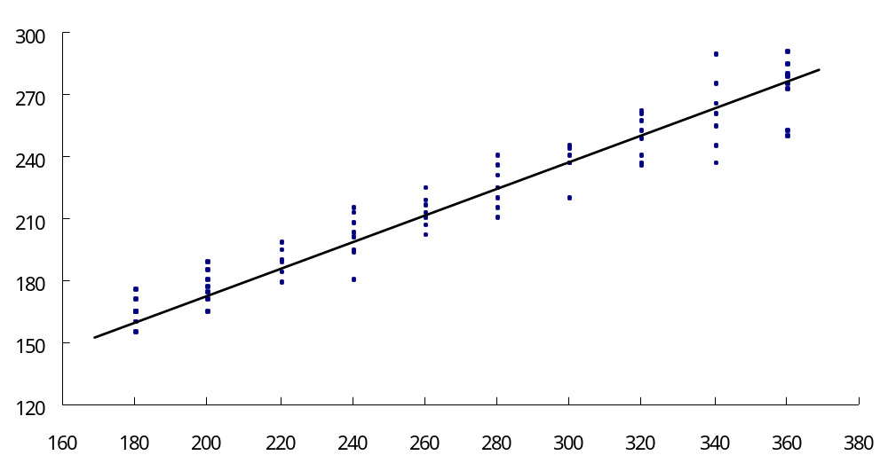
㈡ 回归模型
1、总体回归模型(P18家庭收支情况散点图）

Slide 6
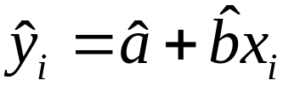



这条直线形象地描述了家庭收入变化时，消费支出的平均变化规律。这条直线（即解释变量x取各个给定值时y均值的轨迹）称为总体回归直线，总体回归直线所对应的方程：
E(y_{i}) = ƒ(x_{i}) = a +bx_{i}
称为总体回归方程， 常数a、b称为总体回归参数（或回归系数）。
2、样本回归模型
利用样本数据建立的回归直线
称为样本回归方程， 、分别为总体回归参数 、的估计。

Slide 7
因此，回归分析的主要内容是：
根据样本观察值确定样本回归方程；
检验样本回归方程对总体回归方程的近似程度；
利用样本回归方程进行分析和预测。

Slide 8
二、回归模型的随机设定
1．随机误差项
ε_{i}＝y－E(y_{i})＝y－(a＋bx_{i})
其中ε_{i}是一个不可观测的、可正可负的随机变量，所以称之为随机误差项。
y＝ a＋bx_{i}＋ε_{i}
称为总体回归模型的随机设定形式

Slide 9
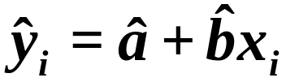



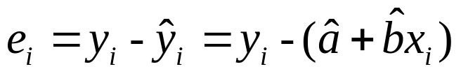
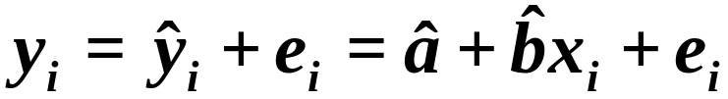
若样本回归方程为
则实际值 与估计值 的离差用 表示，即：
称 为残差（或拟合误差），它可以作为随机误差ε_{i}的估计。
称为样本回归方程的随机设定形式。

Slide 10
2．随机误差产生的原因
(1)模型中被忽略因素的原因。纳入模型的因素不能太多，只能是少数主要因素。对于被省略掉的因素的影响都归于随机项中。
(2)模型函数形式的设定误差。。
(3)数据的测量与归并误差。
(4)随机因素的影响（如自然灾害等）。

Slide 11

回归模型的随机设定形式的意义：
误差的随机性使得y与x之间呈现出一种随机的因果关系。
y的取值由两部分组成，一部分是总体的平均值 ，称之为“系统内影响”；另一部分是随机误差，称之为“系统外影响”。
计量经济学专门要讨论随机误差项的特性。

Slide 12

三、古典回归模型的基本假定
1．解释变量为非随机变量。（x的取值是可控的、固定的）
2．零均值假定：E(ε_{i}) = 0。
此假定表明：平均地看，这些随机误差项有相互抵消的趋势。
3．同方差假定： D(ε_{I}) =σ²
此假定表明：对于每个 , 随机误差项的方差等于一个常数。

Slide 13


4．非自相关假定： ，（i≠j）
5．解释变量与随机误差项不相关假定：
即解释变量与随机误差项互不相关，彼此独立的对y产生影响。
6．无多重共线性假定。
7*、ε_{i}服从正态分布，即ε_{i} ～N(0，σ² )。

Slide 14
以上假设也称为线性回归模型的经典假设或高斯（Gauss）假设，满足该假设的线性回归模型，也称为经典线性回归模型（Classical Linear Regression Model, CLRM）。
在回归分析的参数估计和统计检验理论中，许多结论都以这些假定作为基础。

Slide 15
四、单方程回归模型的类型
根据回归模型中包含的自变量个数的不同，回归模型可分为一元回归模型和多元回归模型。
根据因变量与自变量相关形式不同，回归模型可分为线性回归模型和非线性回归模型 。
根据回归模型中是否含有虚似变量，回可分为普通回归模型和带虚拟变量的回归模型。

Slide 16
根据回归模型中是否包括滞后的因变量作为自变量，回归模型可分为无自回归现象的回归模型和自回归模型。

